Slide 1
习题课
5月26日

Slide 2
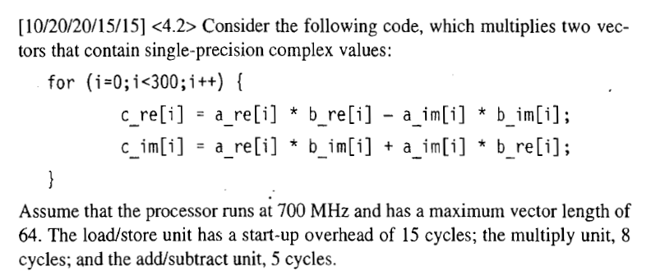
4.9

Slide 3
4.9.a
运算密度：运行时所执行的浮点运算数除以在主存储器中访问的字节数
根据代码可以看出，每6个浮点运算会读取4个单浮点数( a_re、a_im、b_re、b_im )并写2个单浮点数( c_re、c_im )，因此
运算密度 = 6 / 24 ( FLOPs / byte )

Slide 4
4.9.b
MVL = 64
li $VL,44 # perform the first 44 ops
li $r1,0 # initialize index
loop: lv $v1,a_re+$r1 # load a_re
lv $v3,b_re+$r1 # load b_re
mulvv.s $v5,$v1,$v3 # a_re*b_re
lv $v2,a_im+$r1 # load a_im
lv $v4,b_im+$r1 # load b_im
mulvv.s $v6,$v2,$v4 # a_im*b_im
subvv.s $v5,$v5,$v6 # a_re*b_re - a_im*b_im

Slide 5
4.9.b
sv $v5,c_re+$r1 # store c_re
mulvv.s $v5,$v1,$v4 # a_re*b_im
mulvv.s $v6,$v2,$v3 # a_im*b_re
addvv.s $v5,$v5,$v6 # a_re*b_im + a_im*b_re
sv $v5,c_im+$r1 # store c_im
bne $r1,0,else # check if first iteration
addi $r1,$r1,176 # first iteration, increment by 176
j loop # guaranteed next iteration
else: addi $r1,$r1, 256 # not first iteration, increment by 256
skip: blt $r1,1200,loop # next iteration
44, 64, 300有待商榷，但课后答案44, 256, 1200是错的

Slide 6

4.9.c
1. mulvv.s lv # a_re * b_re (assume already loaded), load a_im
2. lv mulvv.s # load b_im, a_im*b_im
3. subvv.s sv # subtract and store c _re
4. mulvv.s lv # a_re*b_im, load next a_re vector
5. mulvv.s lv # a_im*b_re, load next b_re vector
6. addvv.s sv # add and store c_im
单一存储器流水线 ：每个护航指令组内只支持一个ls在操作
共需要6次钟鸣，循环级优化
如果不考虑循环级的预取操作，算上去是8个钟鸣

Slide 7

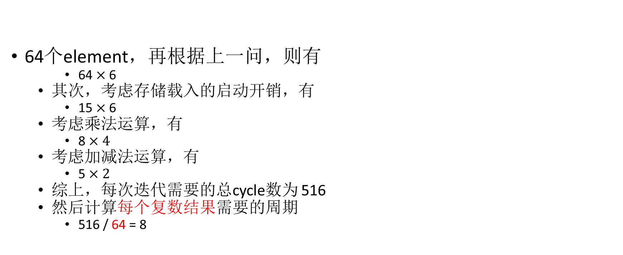
4.9.d
64个element，再根据上一问，则有
64$×$6
其次，考虑存储载入的启动开销，有
15$×$6
考虑乘法运算，有
8 $×4$
考虑加减法运算，有
5 $×2$
综上，每次迭代需要的总cycle数为 516
然后计算每个复数结果需要的周期
516 / 64 = 8

Slide 8
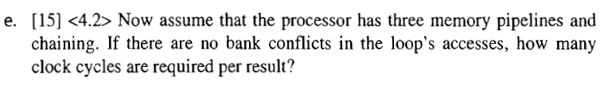
4.9.e
1. mulvv.s # a_re*b_re
2. mulvv.s # a_im*b_im
3. subvv.s sv # subtract and store c_re
4. mulvv.s # a_re*b_im
5. mulvv.s lv lv # a_im*b_re, load next a_re
6. addvv.s sv lv lv # add, store c_im, load next b_re,a_im,b_im
尽管有三条存储器流水线和链接，但是分析出它的钟鸣后会发现没有变化，因此结果不会产生变化

Slide 9
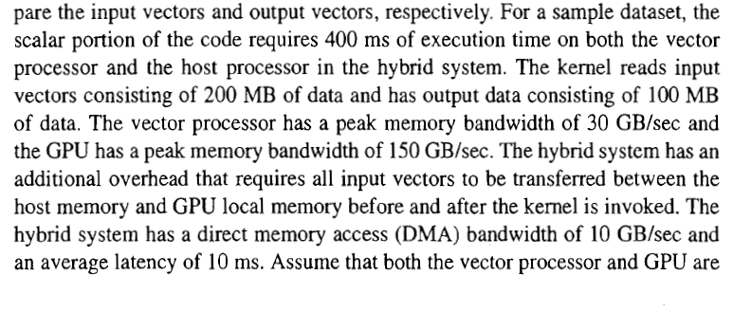

4.10

Slide 10
4.10
对于向量处理器：
需要 ( 200MB+100MB ) / ( 30GB/s )= 10 ms 用于向量内存访问
需要 400 ms 用于标量的执行
总时间 410 ms
对于混合系统：
需要 ( 200MB+100MB）/ ( 150GB/s ) = 2 ms 用于向量内存访问
需要 400 ms 用于标量执行
( 200MB + 100MB ) / ( 10GB/s ) = 30 ms 用于主机I/O
另外，还有访存延迟的 10 * 2 ms 也要算上
总时间 452 ms

Slide 11
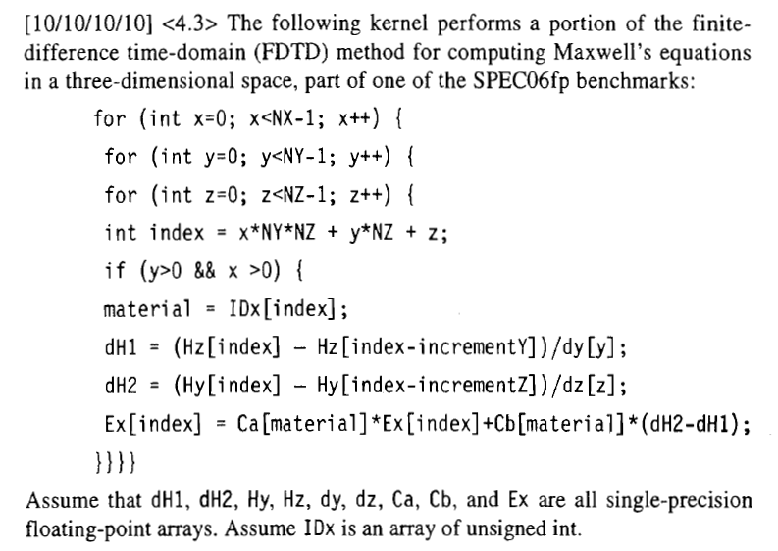
4.12

Slide 12
4.12.a
运算密度定义 : 运行时所执行的浮点运算数除以在主存储器中访问的字节数
这题程序中每8个浮点运算内读取了40bytes数据以及写入4bytes
所以有运算密度 = 8 / 44 ( FLOPs / byte )

Slide 13
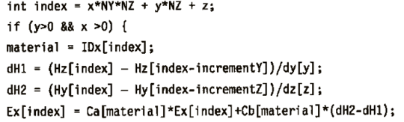
4.12.b
可以执行向量或SIMD
虽然Ca和Cb是间接引用，但是仍可以通过Gather-scatter (vector addressing)技术进行向量化引用，其他的Ex, Hz, Hy都可以向量化

Slide 14
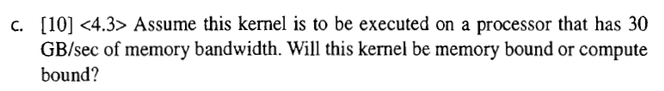

4.12.c
根据 4.12.a 可知运算密度 = 8 / 44 = 0.18
可获得的 GFLOPS / s = min(峰值存储带宽 * 运算密度， 峰值浮点性能)
30 GB/s $×$ 0.18 FLOPs/byte = 5.4 GFLOPs/s

Slide 15
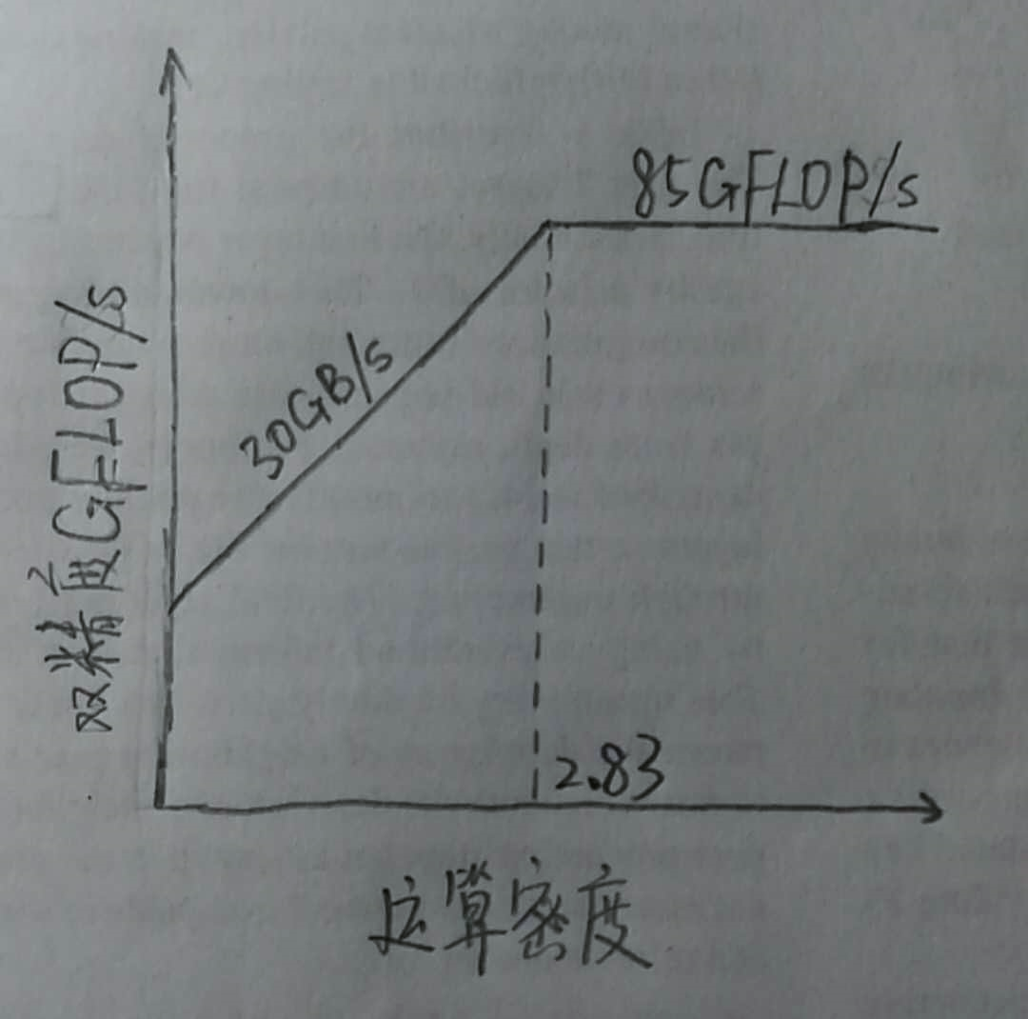
4.12.d
Roofline模型
可获得的 GFLOPS / s = min(峰值存储带宽 * 运算密度， 峰值浮点性能)
题目没有给存储带宽，这里使用 4.12.c 里的值
答案里 85 GFLOP/s / 4 GB/s = 21.25 GFLOPs/byte
大多数人抄答案但是没有做假设

Slide 16

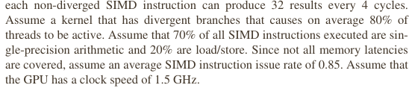
4.13

Slide 17
4.13.a
1.5 GHz × .80 × .85 × 0.70 × 10 cores × 32/4 = 57.12 GFLOPs/s

Slide 18
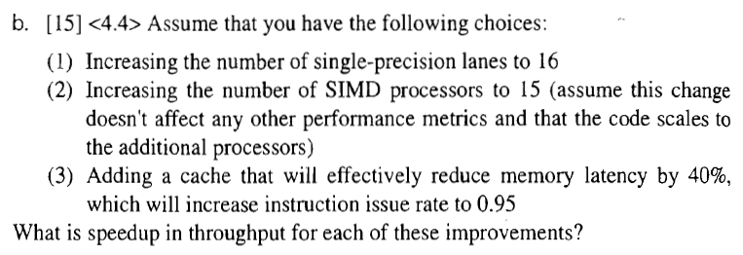
4.13.b
Option 1: 1.5 GHz × .80 × .85 × .70 × 10 cores × 32/2 = 114.24 GFLOPs/s (speedup = 114.24/57.12 = 2)
Option 2: 1.5 GHz × .80 × .85 × .70 × 15 cores × 32/4 = 85.68 GFLOPs/s (speedup = 85.68/57.12 = 1.5)
Option 3: 1.5 GHz × .80 × .95 × .70 × 10 cores × 32/4 = 63.84 GFLOPs/s (speedup = 63.84/57.12 = 1.11)
Option 3 is best

Slide 19
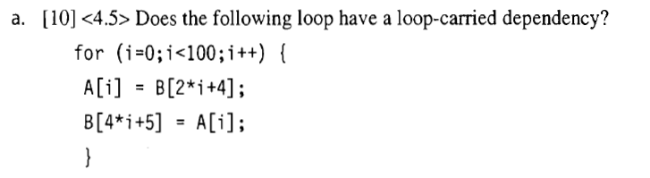
4.14.a
GCD测试，不存在相关

Slide 20
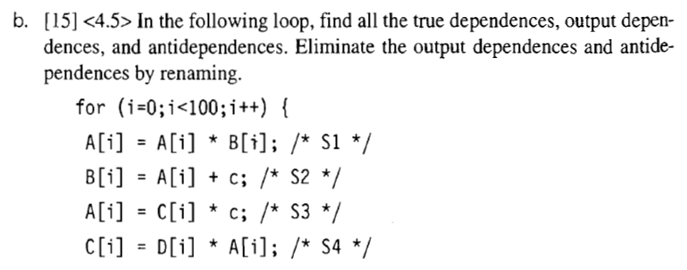
4.14.b
注意要找到所有的相关，反相关好多人没写全

Slide 21
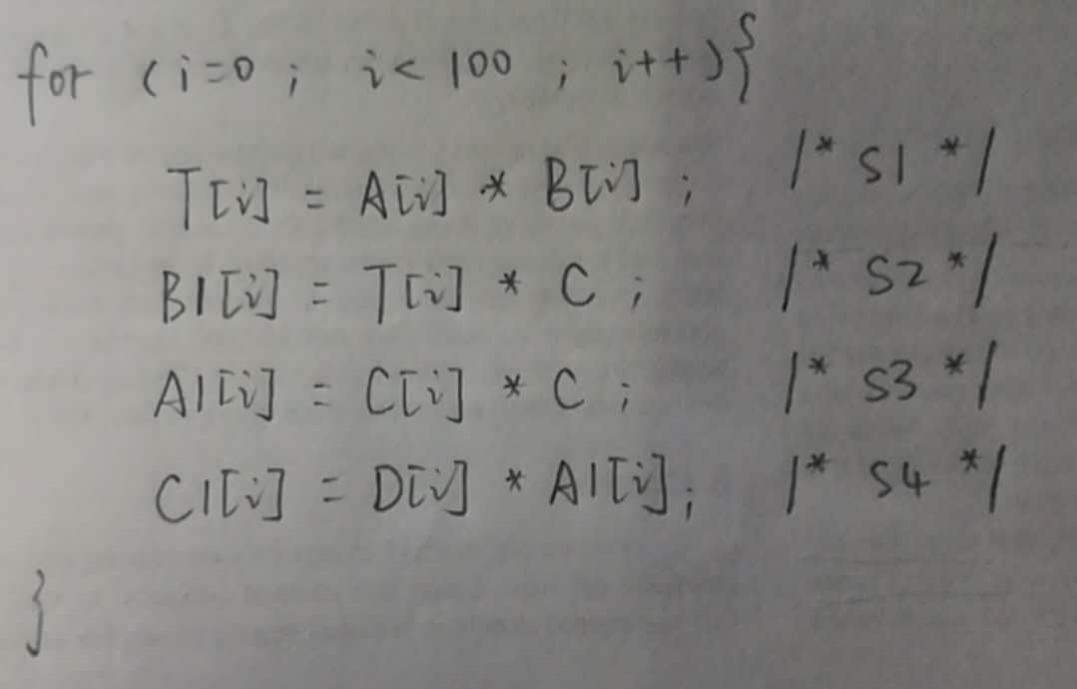
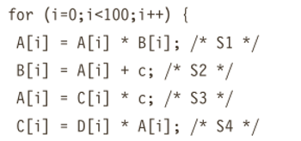
4.14.b
真相关：S2与S1的A[i], S4与S3的A[i]
输出相关：S3与S1的A[i]
反相关：S2与S1的B[i], S3与S2的A[i], S4与S3的C[i]
把变量名称调整即可去除依赖

Slide 22
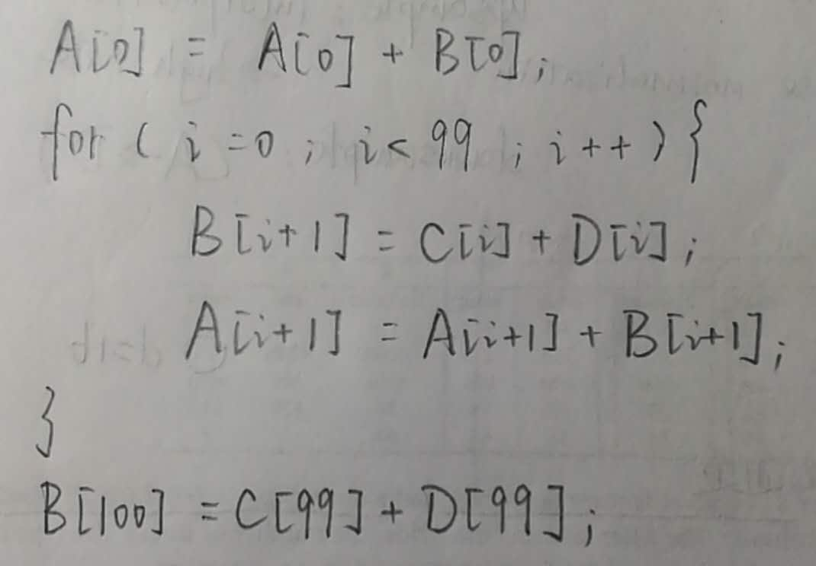
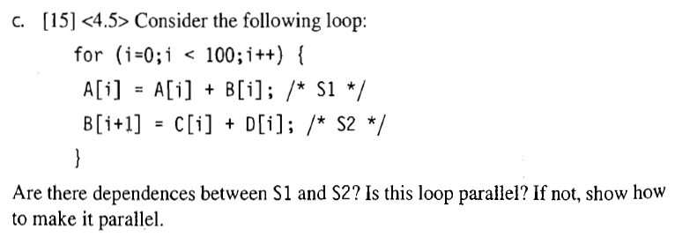
4.14.c
存在循环间依赖
注意第一步和最后一步要单独写出来

Slide 23
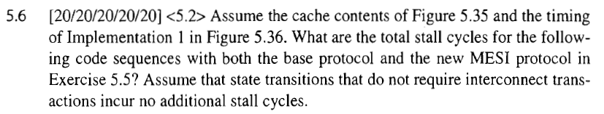
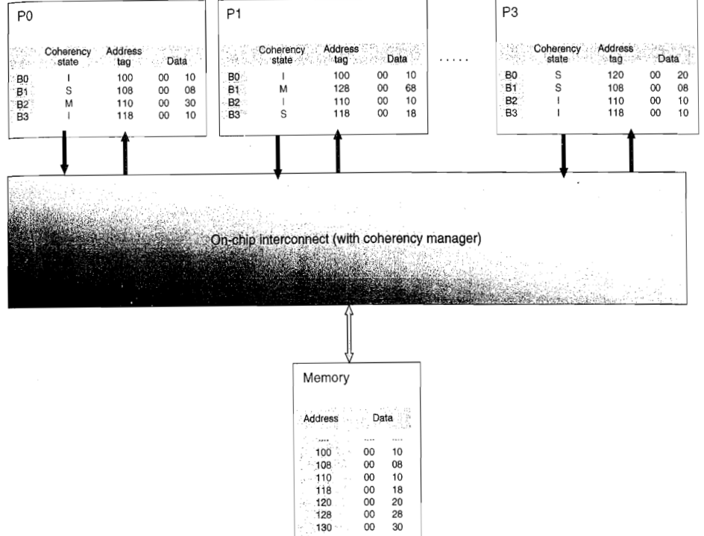
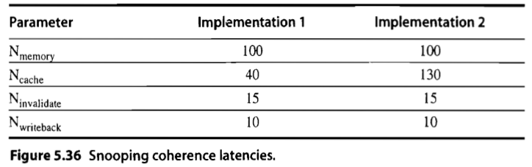
5.6

Slide 24

5.6.a
PrRd/—
PrWr/—
M
PrWr/BusRdX
BusRd/Flush
PrWr/BusRdX
BusRdX/Flush
Replace/BusWB
S
PrRd/BusRd
BusRdX/—
Replace/—
PrRd/—
BusRd/—
P0读miss，从memory获取数据(100 cycles)，B0状态变为S
I

Slide 25
5.6.a
PrRd/—
PrWr/—
M
PrWr/BusRdX
BusRd/Flush
PrWr/BusRdX
BusRdX/Flush
Replace/BusWB
S
PrRd/BusRd
BusRdX/—
Replace/—
PrRd/—
BusRd/—
I
P0 写 100，B0状态变为M，发送总线事务BusRdx（15cycles）
共100+15 = 115 cycles

Slide 26
5.6.a
PrRd
PrW
r/—
M
PrWr/—
BusRd/
Flush
PrWr/
BusUpgr
E
BusRdX/
Flush
PrWr/
BusRdX
BusRd/
C2C
PrRd/—
Replace/
BusWB
S
BusRdX/C2C
PrRd/
BusRd(~S)
Replace/—
BusRdX/—
BusUpgr/—
Replace/—
PrRd/—
BusRd/C2C
PrRd/
BusRd(S)
I
P0读miss，从memory获取数据(100 cycles)，B0状态变为E（100没有S状态）

Slide 27
5.6.a
PrRd
PrW
r/—
M
PrWr/—
BusRd/
Flush
PrWr/
BusUpgr
E
BusRdX/
Flush
PrWr/
BusRdX
BusRd/
C2C
PrRd/—
Replace/
BusWB
S
BusRdX/C2C
PrRd/
BusRd(~S)
Replace/—
BusRdX/—
BusUpgr/—
Replace/—
PrRd/—
BusRd/C2C
PrRd/
BusRd(S)
I
P0 将40写 入100，B0状态变为M( E? )，没有总线事务（0 cycles）
共100+0 = 100 cycles

Slide 28

5.6.b
PrRd/—
PrWr/—
M
PrWr/BusRdX
BusRd/Flush
PrWr/BusRdX
BusRdX/Flush
Replace/BusWB
S
PrRd/BusRd
BusRdX/—
Replace/—
PrRd/—
BusRd/—
I
p0: 读 120，读miss， 从memory获取数据（100 cycles），状态变为S
p0: 写 120，命中，发送invalid（15 cycles）
100 + 15 = 115 cycles

Slide 29
5.6.b
PrRd
PrW
r/—
M
PrWr/—
BusRd/
Flush
PrWr/
BusUpgr
E
BusRdX/
Flush
PrWr/
BusRdX
BusRd/
C2C
PrRd/—
Replace/
BusWB
S
BusRdX/C2C
PrRd/
BusRd(~S)
Replace/—
BusRdX/—
BusUpgr/—
Replace/—
PrRd/—
BusRd/C2C
PrRd/
BusRd(S)
I
p0: 读 120，读miss， 从memory获取数据（100 cycles），状态变为S
p0: 写 120，命中，发送invalid（15 cycles）
100 + 15 = 115 cycles

Slide 30

5.6.c
PrRd/—
PrWr/—
M
PrWr/BusRdX
BusRd/Flush
PrWr/BusRdX
BusRdX/Flush
Replace/BusWB
S
PrRd/BusRd
BusRdX/—
Replace/—
PrRd/—
BusRd/—
I
p0: 读 100，读miss， 从memory获取数据（100 cycles）
p0: 读120，miss，从memory获取数据（100cycles）
100 + 100 = 200 cycles

Slide 31
5.6.c
PrRd
PrW
r/—
M
PrWr/—
BusRd/
Flush
PrWr/
BusUpgr
E
BusRdX/
Flush
PrWr/
BusRdX
BusRd/
C2C
PrRd/—
Replace/
BusWB
S
BusRdX/C2C
PrRd/
BusRd(~S)
Replace/—
BusRdX/—
BusUpgr/—
Replace/—
PrRd/—
BusRd/C2C
PrRd/
BusRd(S)
I
p0: 读 100，读miss， 从memory获取数据（100 cycles）
p0: 读120，miss，从memory获取数据（100cycles）
100 + 100 = 100 cycles

Slide 32

5.6.d
PrRd/—
PrWr/—
M
PrWr/BusRdX
BusRd/Flush
PrWr/BusRdX
BusRdX/Flush
Replace/BusWB
S
PrRd/BusRd
BusRdX/—
Replace/—
PrRd/—
BusRd/—
I
p0: 读 100，读miss， 从memory获取数据（100 cycles）
p1: 写100，miss，向memory写数据（100cycles）
100 + 100 = 200 cycles

Slide 33
5.6.d
PrRd
PrW
r/—
M
PrWr/—
BusRd/
Flush
PrWr/
BusUpgr
E
BusRdX/
Flush
PrWr/
BusRdX
BusRd/
C2C
PrRd/—
Replace/
BusWB
S
BusRdX/C2C
PrRd/
BusRd(~S)
Replace/—
BusRdX/—
BusUpgr/—
Replace/—
PrRd/—
BusRd/C2C
PrRd/
BusRd(S)
I
p0: 读 100，读miss， 从memory获取数据（100 cycles）
p1: 写100，miss，向memory写数据（100cycles）
100 + 100 = 100 cycles

Slide 34

5.6.e
PrRd/—
PrWr/—
M
PrWr/BusRdX
BusRd/Flush
PrWr/BusRdX
BusRdX/Flush
Replace/BusWB
S
PrRd/BusRd
BusRdX/—
Replace/—
PrRd/—
BusRd/—
I
p0: 读 100，读miss， 从memory获取数据（100 cycles），状态变为S
p0: 写 100，命中，发送invalid（15 cycles），状态变为M
p1: 写100，miss，从P0的cache获取数据（40cycles），P0将B0写回（10cycles）
100 + 15 + 40 + 10= 165 cycles

Slide 35
5.6.e
PrRd
PrW
r/—
M
PrWr/—
BusRd/
Flush
PrWr/
BusUpgr
E
BusRdX/
Flush
PrWr/
BusRdX
BusRd/
C2C
PrRd/—
Replace/
BusWB
S
BusRdX/C2C
PrRd/
BusRd(~S)
Replace/—
BusRdX/—
BusUpgr/—
Replace/—
PrRd/—
BusRd/C2C
PrRd/
BusRd(S)
I
p0: 读 100，读miss， 从memory获取数据（100 cycles），状态变为E
p0: 写 100，命中，状态变为E
p1: 写100，miss，从P0的cache获取数据（40cycles），P0将B0写回（10cycles）
100 + 40 + 10= 150 cycles

Slide 36
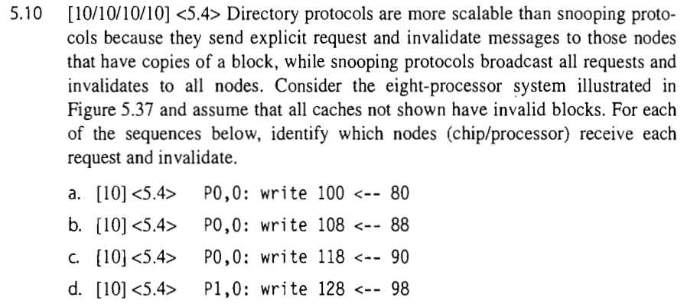
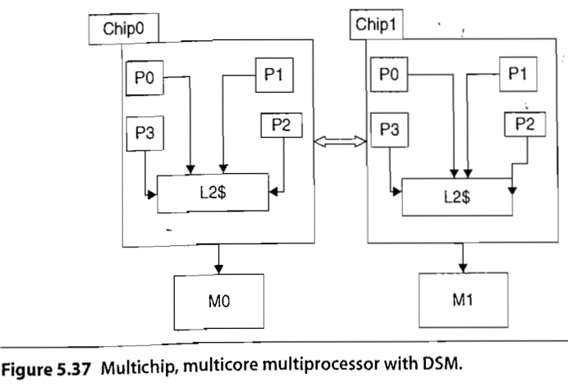
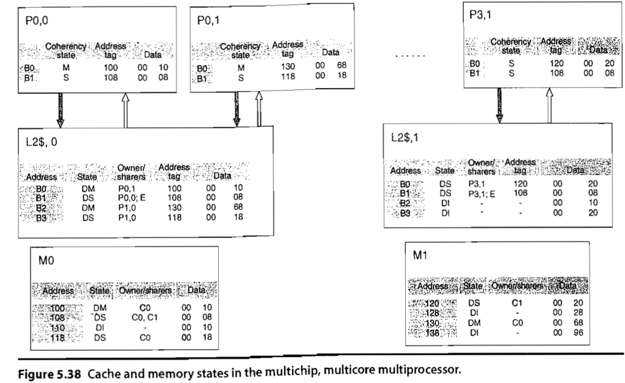
5.10

Slide 37

P_{0,0}中就有100，同时它的数据的modify的
→没有其它节点收到request和invalidate

Slide 38
P_{1,3}会收到invalidate
P_{0,0}会收到写更新
P_{0,1}会收到invalidate
P_{0,0}会收到写缺失
P_{1,0}会收到写缺失

Slide 39
指令级并行（ILP）
软件方法
指令流调度
循环展开
硬件方法
Scoreboard
Tomasulo
算法思想
处理分支
ROB : 增加commit阶段
Tomasulo vs. Scoreboard

Slide 40
指令级并行（ILP）
分支预测
基于BPB(Branch Prediction Buffer)或BHT(Branch History Table)的方法
1-bit BHT和2-bit BHT
关联分支预测器
竞赛预测器
超标量流水线与超长指令字

Slide 41
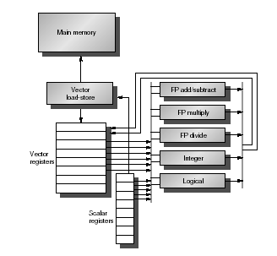
数据级并行（DLP）
向量处理机
基本结构
VSIW
深度流水化
多车道结构
性能评估
Convoy
Chime
Start-up time
执行时间T

Slide 42
数据级并行（DLP）
向量处理机
链接技术
条件执行

Slide 43
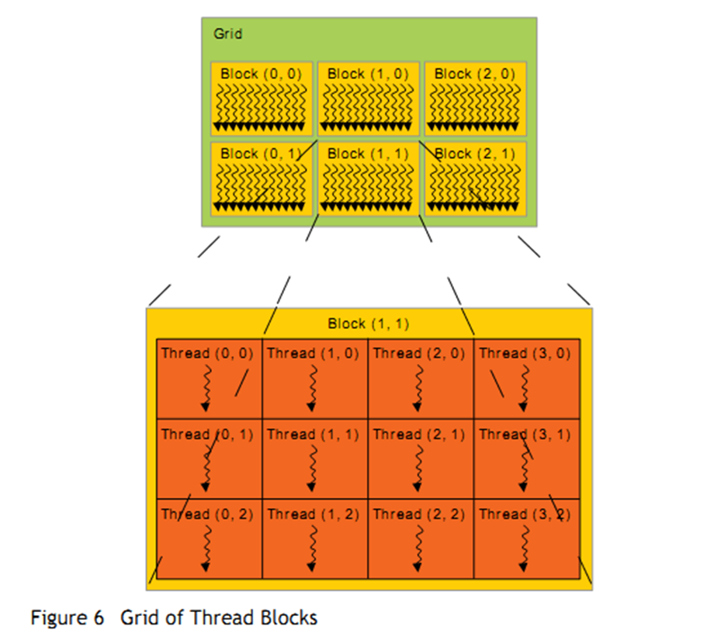
数据级并行（DLP）
GPU
基本结构：线程，块
存储器组织：
Local Memory
Shared Memory
Global Memory
编程模型：SPMD
执行模型：SIMT
循环级分析

Slide 44
多处理器及线程级并行（TLP）
共享存储器：集中式与分布式
Cache一致性
写作废，写更新
跟踪共享数据块状态
监听法（MSI，MESI，MOESI）
为什么要增加E状态？为什么增加O状态？
目录法：记录共享块相关信息
本地Cache块：MSI
共享Cache块：MOSU
状态转换图

Slide 45
多处理器及线程级并行（TLP）
存储同一性：程序序到存储器操作序的映射关系
顺序同一性（SC）
Write → Read
Write → Write
Read → Read
Read → Write
Relax W → R (TSO)
Total store ordering
Relax W → W (PSO)
Partial store order

